Slide 1
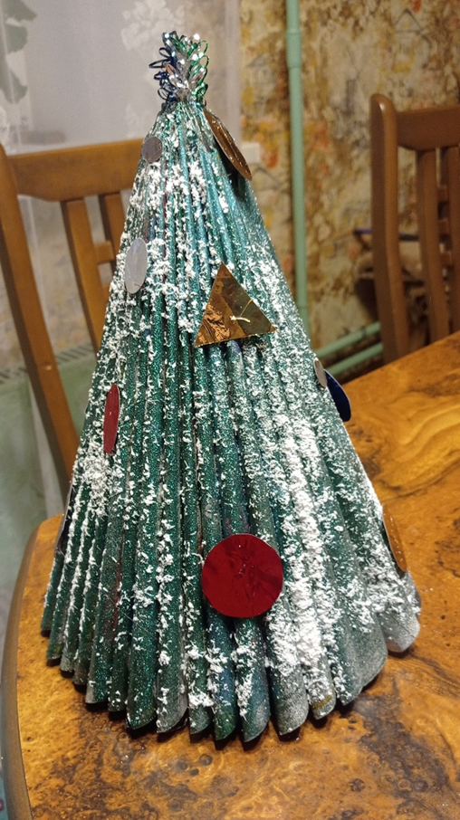
КРАСАВИЦА ЛЕСНАЯ номинация «Мой новогодний Мастер-класс»
Автор: Балуева Лидия Дмитриевна
ученица 2а класса
МБОУ «Школа №101 имени Е.Е.Дейч»
г.Нижний Новгород

Slide 2
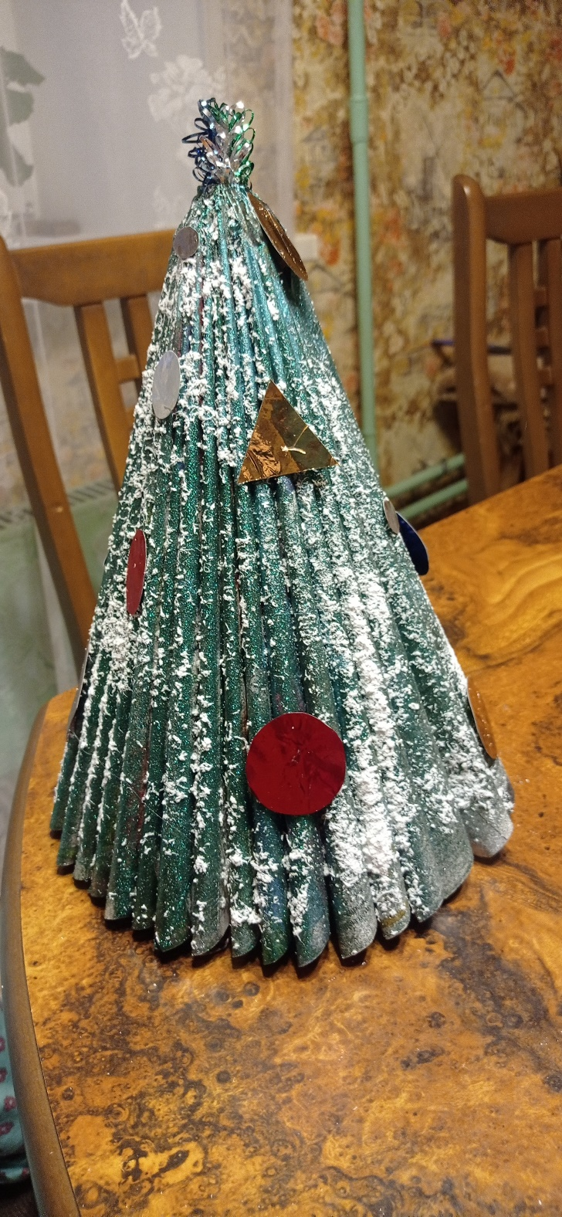
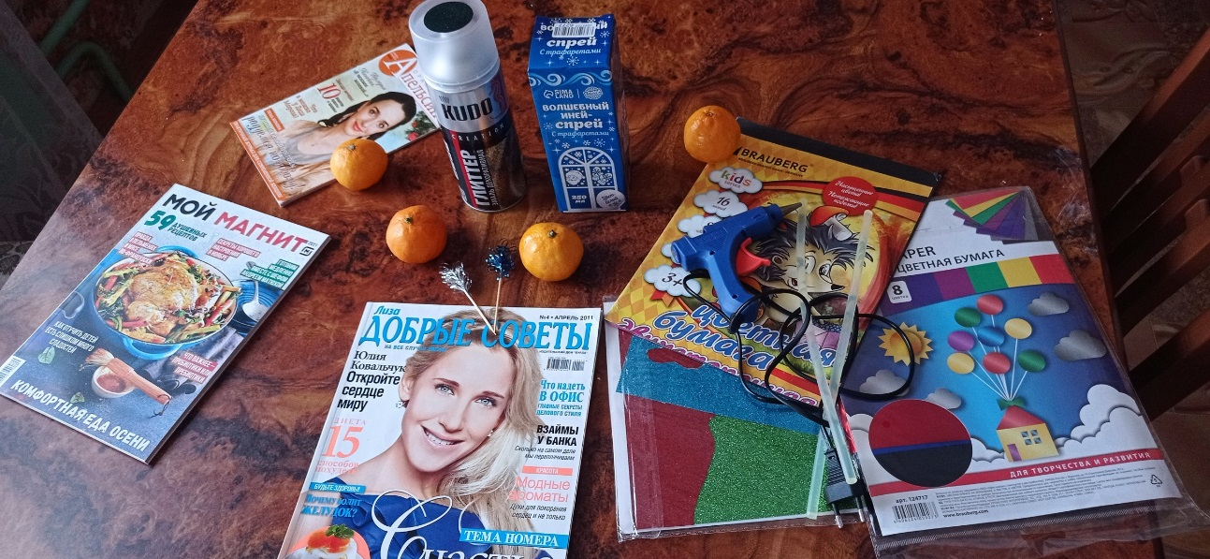
Если у вас остались старые журналы, не спешите их выбрасывать!
Из них можно сделать вот такую симпатичную новогоднюю ёлочку. И, главное, эту ёлочку почти целиком может сделать ребёнок!
Для работы вам понадобится:
Старый журнал любого формата
Шпажки
Краска спрей для граффити любого цвета
Искусственный снег
Горячий клей-пистолет
Цветная бумага

Slide 3
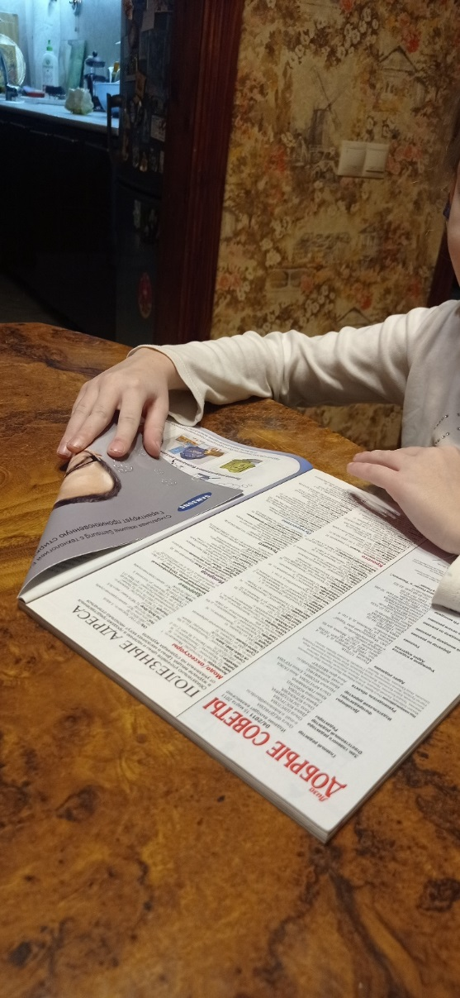
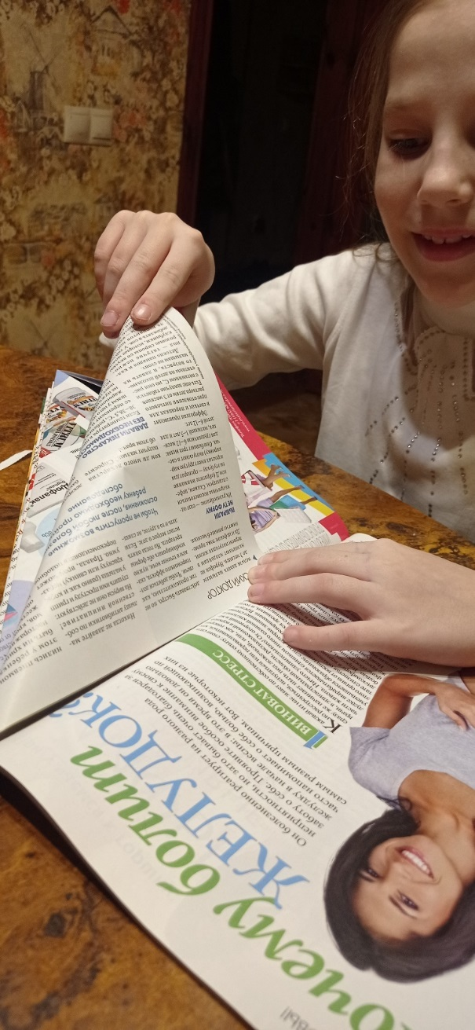
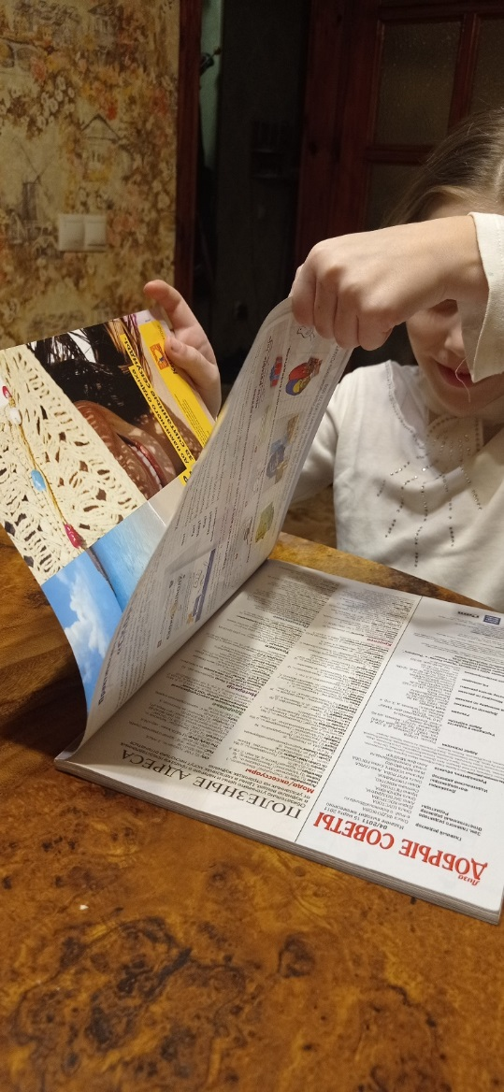
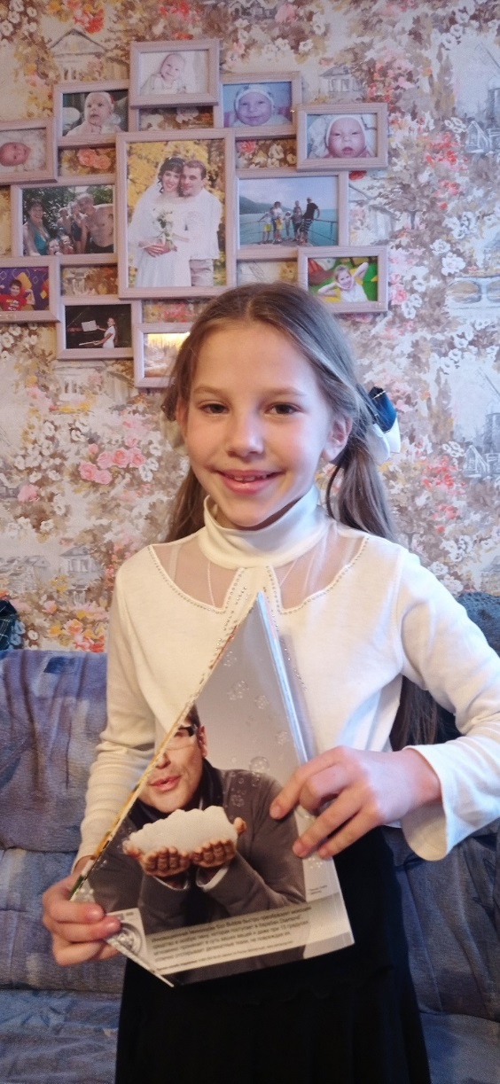
Шаг 1
Откладываем по два журнальных листа и складываем их, как показано на фотографиях: сначала верхнюю часть листа пригибаем к центру журнала. А потом из нижней части листа краешек пригибаем к сложенной верхней половинке.

Slide 4
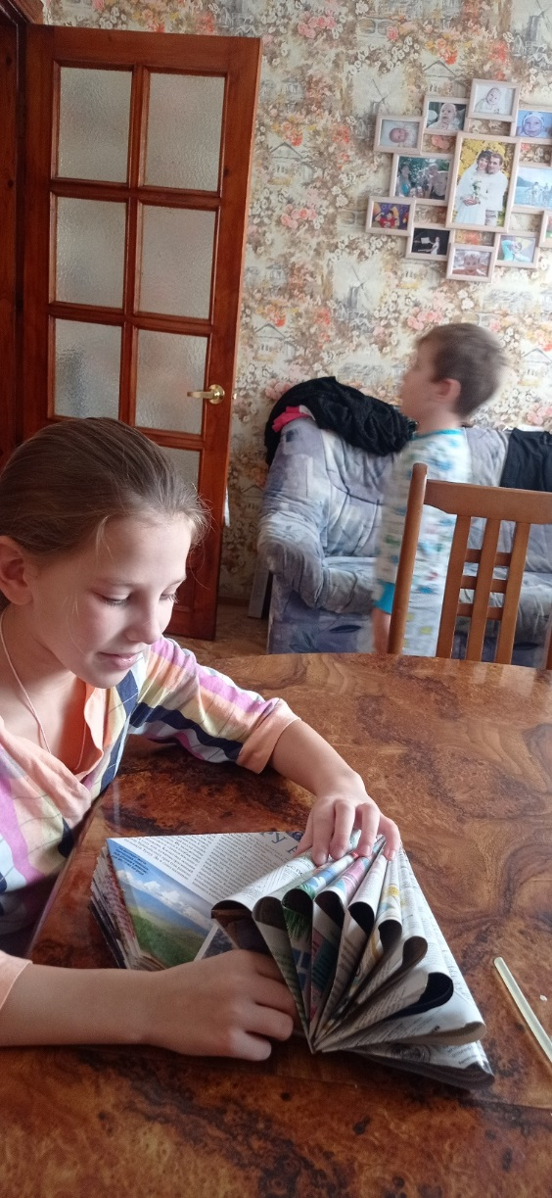
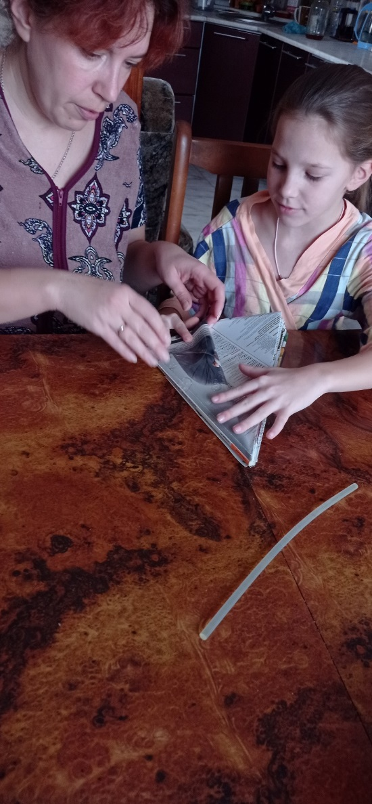
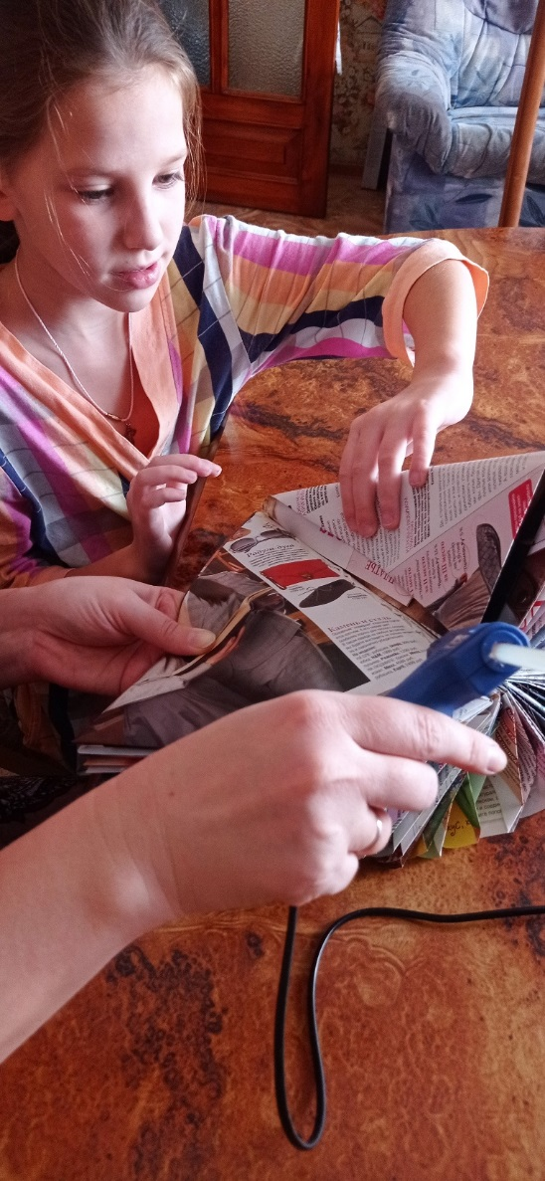
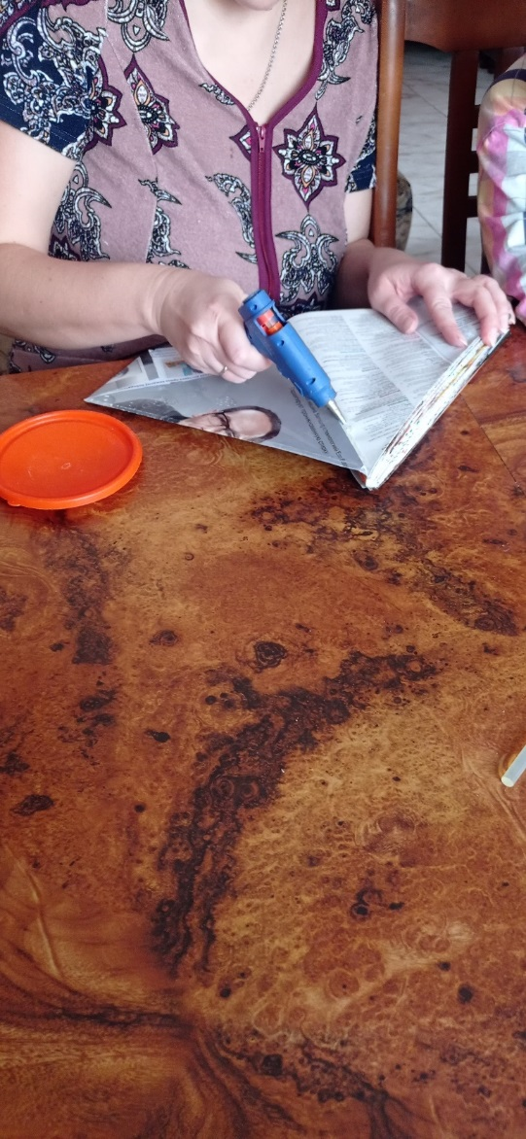
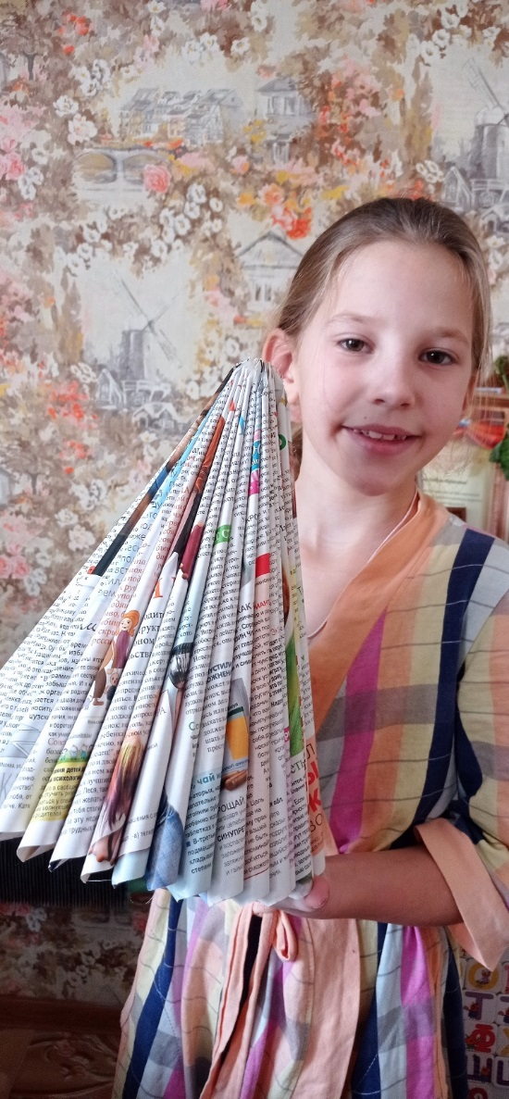
Шаг 2
А сейчас ребёнку понадобится помощь взрослого! Центр следующего сложенного листа смазывается горячим клеем , предыдущий лист складывается пополам и приклеивается к следующему листу. Следите за тем, чтобы лист очень плотно прилегал к центру журнала. На этом этапе можно уже увидеть начальную модель нашей ёлочки.

Slide 5
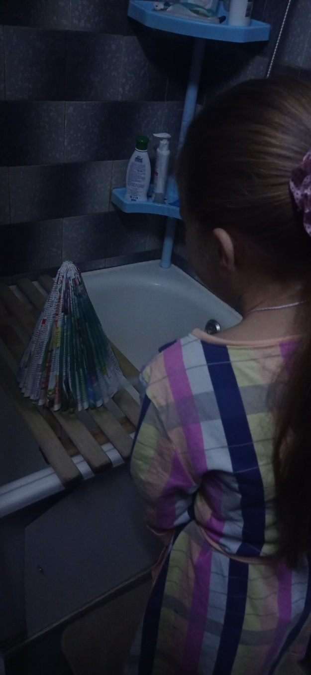
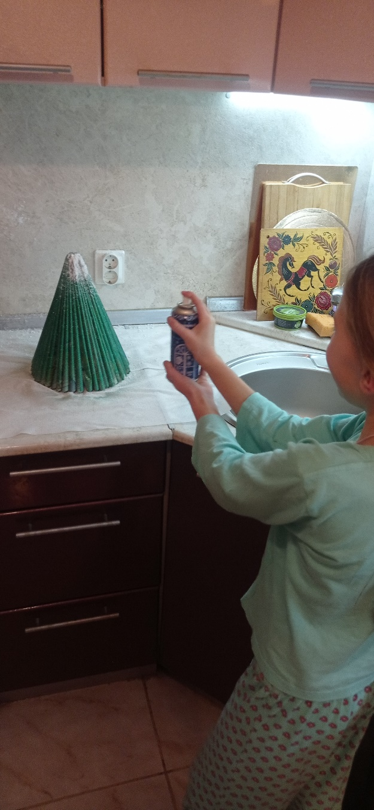
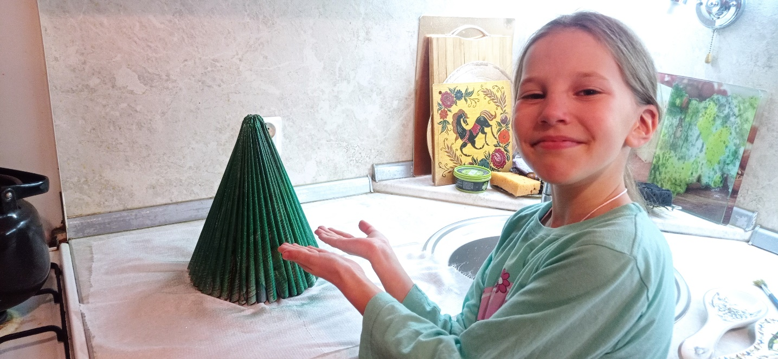
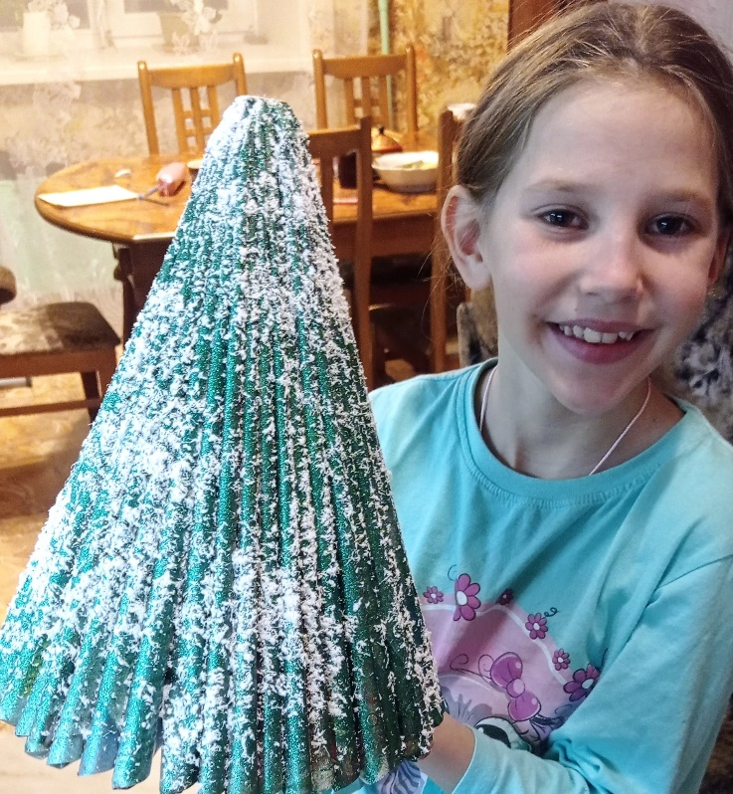
Шаг 3 и шаг 4
Теперь мы красим ёлку равномерной струёй из баллончика с краской. Для глянцевых журналов покрытие производим дважды.
После полного высыхания краски, покрываем поверхность ёлочки искусственным инеем или снегом. Излишки легко снять зубной щёткой.

Slide 6
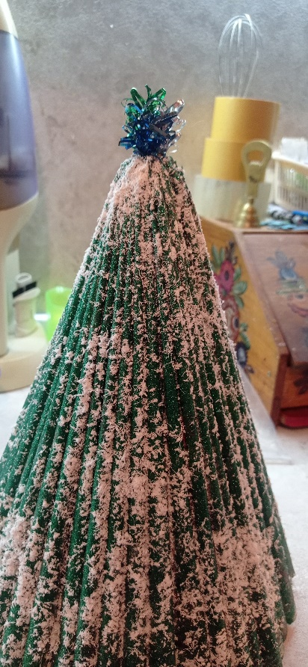
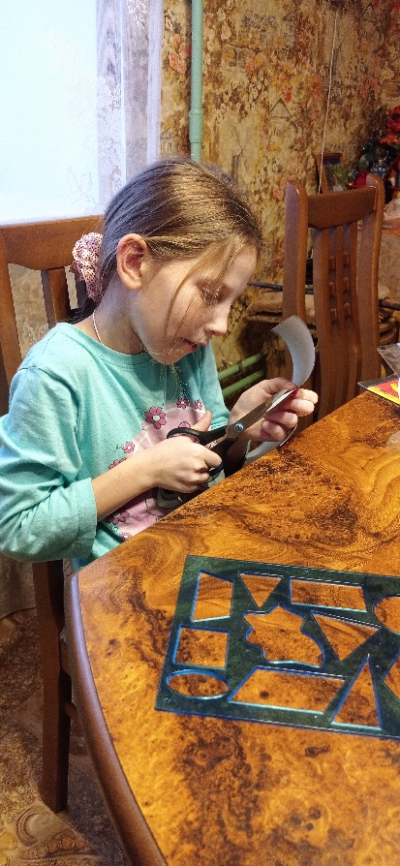
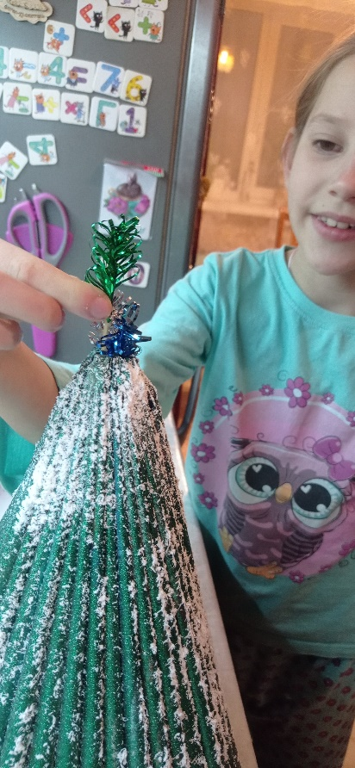
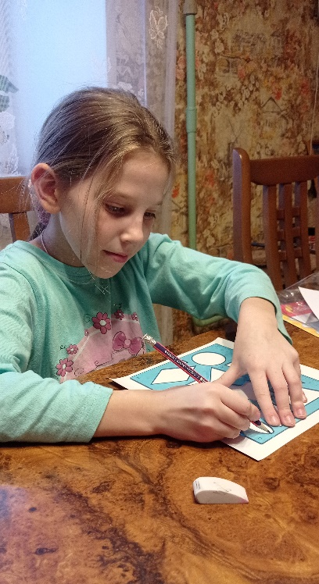
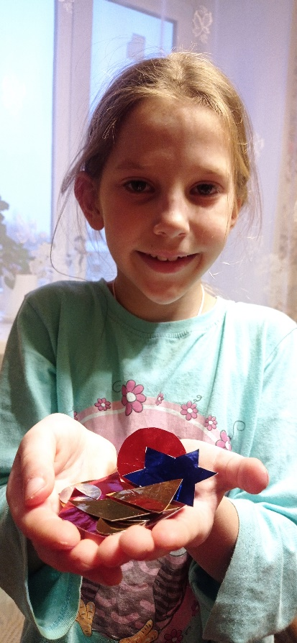
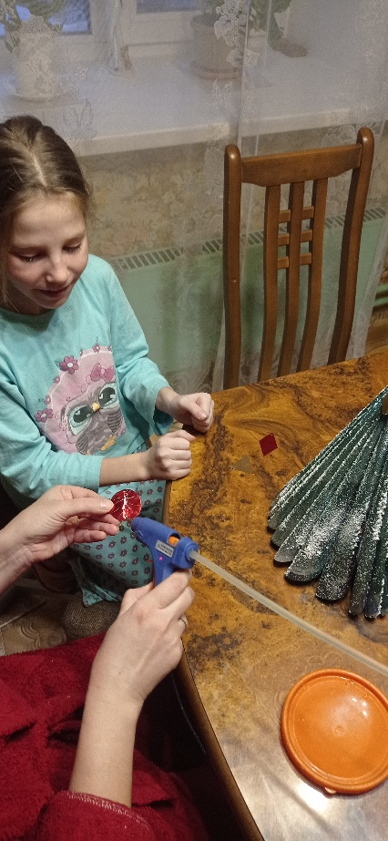
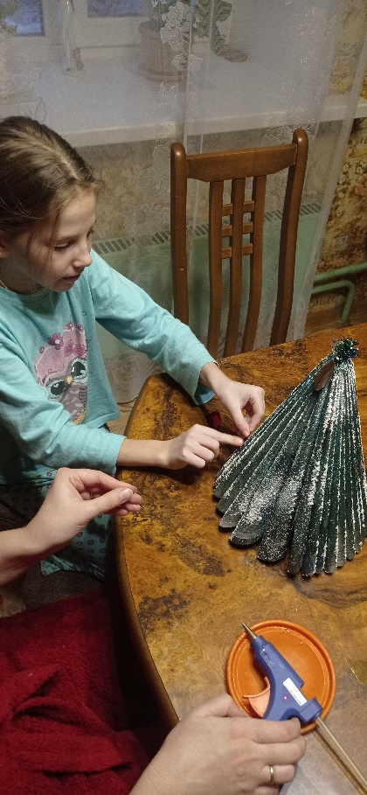
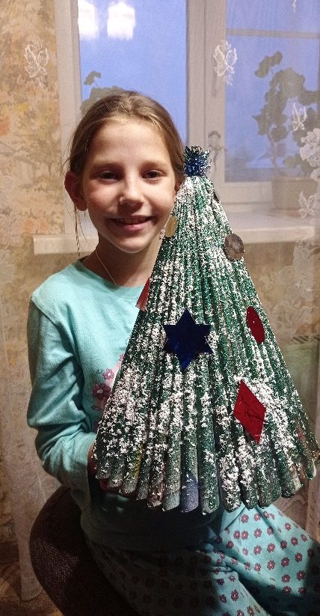
Шаг 5
Последним шагом является украшение ёлочки.
Из шпажек делаем макушку, вставляя их между склеенными листочками.
Из цветной бумаги вырезаем фигурки, склеиваем их между собой и, с помощью горячего клея, прикрепляем их к ёлочке.

Slide 7
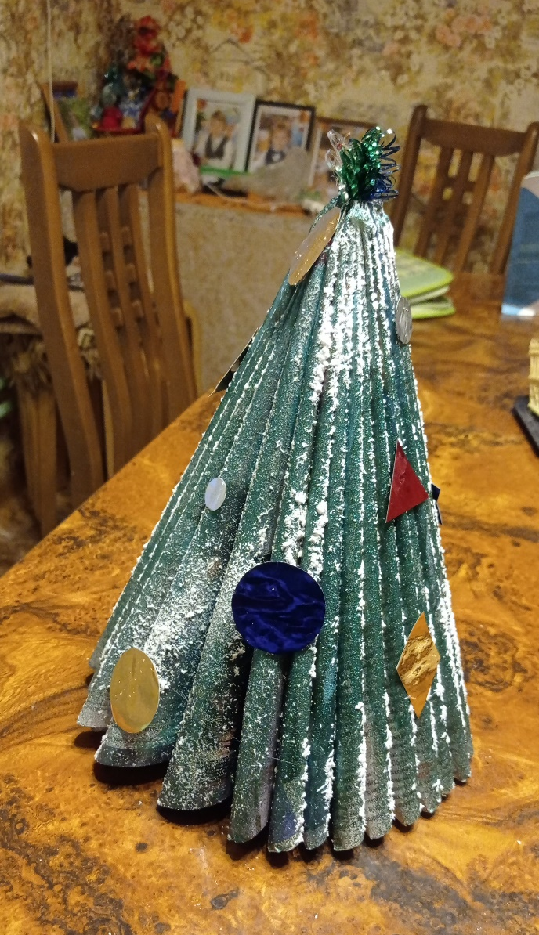
Наша ёлочка готова. Всех с наступающим 2024 годом!

